Slide 1
异步请求那些事儿
张林
2014-10

Slide 2
目录
准备知识
我们使用过的异步请求
$.ajax
实践
总结

Slide 3
准备知识
同步与异步
同源策略
同域与跨域
Get与post
缓存
异步请求的形式

Slide 4
同步与异步
"异步"请求是相对于"同步"请求而言的,很多操作都存在"异步"和"同步"一说, "同步" 的意思是说，你发起一个操作，程序需要一直等待，直到操作完成，程序才能继续执行进行下一步。 异步就是 你开始一个操作，程序在操作完成之前可以继续后续的工作，当操作完成后，触发事件或者使用回调来处理操作完成的手续。

Slide 5
同源策略
同源策略限制了一个源（origin）中加载文本或脚本与来自其它源（origin）中资源的交互方式。
同源定义
变更源

Slide 6
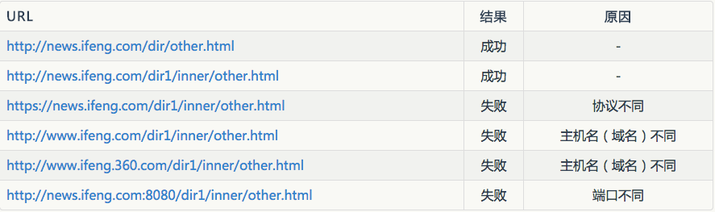
同源定义
如果两个页面拥有相同的协议（protocol），端口（如果指定），和主机，那么这两个页面就属于同一个源（origin）。

Slide 7
变更源
页面可以改变本身的源，但会受到一些限制。脚本可以设置 document.domain 的值为当前域的一个后缀
可以通过使用 document.domain 将同一个主域下面不同子域处理为同一个域，不过这个操作是有一定限制的，只能设置当前域的后缀，并且协议，端口要一致
// 当前页面域名为 new.ifeng.com
document.domain = 'ifeng.com'; // 正确
document.domain = ‘sina.com’; // 非法
注意： 使用 document.domain 可以绕过同源策略，但是会导致一些安全性问题，慎用。

Slide 8
同域与跨域
同源的页面或者请求，即为同域。
非同源的页面或者请求，即为跨域。
同域的情况下
可以使用 xmlHttpRequest 进行同域请求，也可以和 iframe 同域页面进行通讯和访问。
跨域的情况下
跨域 xmlHttpRequest 请求必须在服务器端进行设置才可以通过（有浏览器兼容性问题），跨域的 iframe 页面也不能直接进行通讯和访问。

Slide 9
get 与 post
Http定义了与服务器交互的不同方法，最基本的方法有4种，分别是GET，POST，PUT，DELETE。URL全称是资源描述符，我们可以这样认为：一个URL地址，它用于描述一个网络上的资源，而HTTP中的GET，POST，PUT，DELETE就对应着对这个资源的查，改，增，删4个操作。
GET一般用于获取/查询资源信息，而POST一般用于更新资源信息。

Slide 10
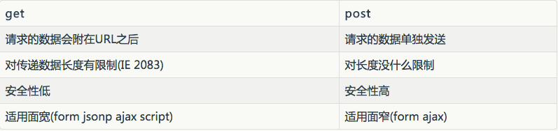
Get 与 Post

Slide 11
缓存
缓存又分浏览器端缓存和服务器端缓存。
浏览器端缓存
服务器端缓存
命中与击穿

Slide 12
浏览器端缓存
浏览器缓存（Browser Caching）是为了加速浏览，浏览器在用户磁盘上对访问过的请求进行存储，当再次访问这个请求时，浏览器就可以从本地返回结果。
浏览器端缓存跟浏览器设置的缓存策略有关，也和发送的请求有关（请求不能有变化）
浏览器端缓存会导致开发和版本升级时候的很多问题，应该想办法避免。

Slide 13
服务器端缓存
为了提高服务器端性能，一般服务器都会设置一些缓存，请求现在缓存中进行查询，如果查询不到，才会向源站发起请求。
如果发起的请求每次参数都不一致，就会导致每次请求在缓存中都查询不到，都需要回源站进行查询，从而导致服务器压力大大增加。
服务器端缓存能够降低服务器端压力，应该想办法好好利用。

Slide 14
命中与击穿
如果一个请求，能够从缓存中查询到结果，就称为命中缓存。
如果一个请求，能够未从缓存中查询到结果，就称为击穿缓存。
击穿缓存就需要去源站进行查询，然后再将结果放置在缓存中。

Slide 15
异步请求的形式
xmlHttpRequest
xmlHttpRequest level2
jsonp
script

Slide 16
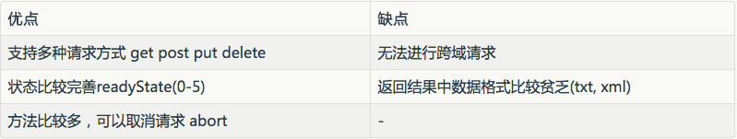
xmlHttpRequest
xmlHttpRequest 做为同域异步请求最常用的一种技术。

Slide 17
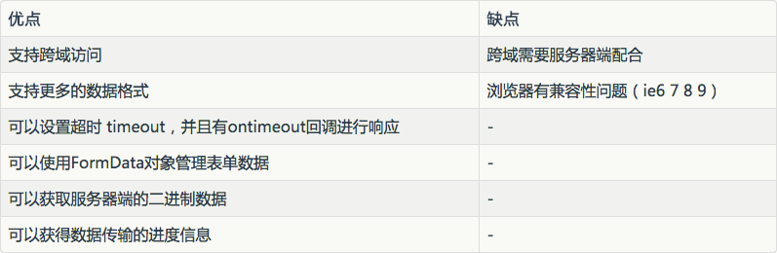
xmlHttpRequest level2
xmlHttpRequest level2 做为 xmlHttpRequest 的升级版本，比前任功能更加强大。

Slide 18
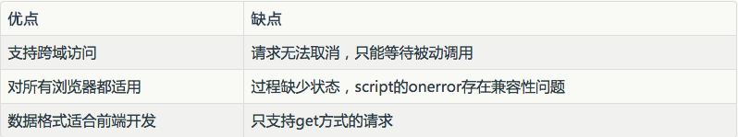
jsonp
jsonp做为当前跨域请求的一种通用形式被广泛应用，其实质上是在页面中插入一个script脚本链接，向服务器端发送一个请求，由服务器端根据参数规则生成一段执行脚本，在脚本加载后执行，从参数中获得服务返回的数据。

Slide 19
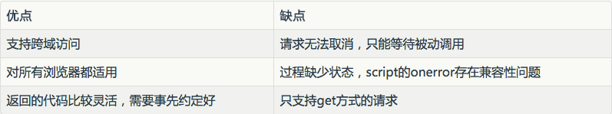
script
在页面中动态插入一段script脚本节点，并对此接点的onload进行监听。将此接点插入页面，向服务器端发送一个请求，由服务器端根据参数规则，返回一端可执行脚本。

Slide 20
我们使用过的异步
xmlHttpRequest
xmlHttpRequest level2
jsonp （动态）
jsonp （静态）
script

Slide 21
xmlHttpRequest
典型实例：
用户体系 财经的某些应用
特点：
页面和请求处理都在同一个域里，使用xmlHttpRequest，可以使用post的请求方式，并且对于状态和错误处理更加容易。
限制：
页面和请求处理必须同域。

Slide 22
xmlHttpRequest level2
典型实例：
lark专题系统 html5文件上传
特点：
使用xmlHttpRequest level2 可以方便的实现一些特性（跨域，文件上传，进度监控）
限制：
对于浏览器有要求，比较适合内部项目。

Slide 23
jsonp （动态）
典型实例：
评论接口 二维码生成 调查系统 推荐系统
特点：
服务端根据参数，动态返回结果。
限制：
需要考虑服务器端的性能，需要考虑数据时效性。

Slide 24
jsonp （静态）
典型实例：
美国大选 图文直播
特点：
根据约定，请求服务器上的某个静态脚本，由于脚本是静态的，不会根据请求参数的变化而改变，所以callback的名称对于当前资源也是指定的。
限制：
需要考虑数据时效性。

Slide 25
script
典型实例：
获取评论数接口
特点：
服务端根据参数，动态返回一段执行脚本，代码结构比较灵活
限制：
需要考虑服务器端的性能，需要考虑数据时效性。

Slide 26
$.ajax
在前端应用中，通常使用jQuery的ajax方法进行异步请求，下面就几个参数进行一下讲解。
dataType
timeout
jsonp 与 jsonpCallback

Slide 27
dataType
通过 dataType 可以设置接收数据的类型，有以下几种： text html xml json jsonp script
以上分两种情况：
在同域的情况下，为了能更好的进行控制，使用以上所有类型，都会采用xmlHttpRequest的形式进行请求的发送和接收，然后中根据dataType的不同类型，对 xmlHttpRequest.responseText 或者 xmlHttpRequest.responseXML 处理成相应的格式。

Slide 28
dataType
在跨域的情况下
dataType 为 text html xml json 的请求仍旧会发送xmlHttpRequest请求 如果浏览器不支持，则会报安全错误，如果浏览器支持，而服务器端没有做相应的处理，也会报错。
dataType 为 jsonp script 的请求会使用插入 <script> 标签的形式。jsonp 会通过创建跟 callback 同名的全局函数，来等待服务器端返回的脚本进行调用。script 会通过监控 <script> 的onload事件来处理服务器端脚本加载后的事情（当然也可以不处理）。

Slide 29
timeout
可以设置一个请求的超时时间，如果超出设置时间，会将此次请求取消，同时会依次触发 error complete 方法。
对于使用 xmlHttpRequest 发出的请求，会调用 abort 方法将请求取消掉。
对于使用 <script> 标签发出请求的情况，该请求是无法被取消的，不过 error 和 complete 还是会触发。

Slide 30
timeout
在dataType 为 jsonp 的情况下，jQuery会将该请求 callback 对应的 function 删除，以用来阻止 success 被触发，不过这么做的副作用会在 <script> 脚本加载后，由于 callback 已经被删除，导致 javascript 报错。
在dataType 为 script 的情况下，jQuery会将 <script> 对应的 onload 注销掉，以用来阻止 success 被触发。
注意： timeout 设为0的话，跟不设 timeout 的效果是一样的。

Slide 31
jsonp 与 jsonpCallback
这两个参数是用于修改 callback 参数名与 callback 对应的参数。
$.ajax({
url: 'http://request/',
dataType: 'jsonp',
jsonp: 'otherCallback',
jsonpCallback: 'callback1'
});

Slide 32
jsonp 与 jsonpCallback
// 请求会是这样的 http://request/?otherCallback=callback1&_=123456789
jsonp 这个参数主要是为了应对服务器端接口的一些要求，比方说服务器端对于 callback 的参数是另外一个参数名，这个时候，就可以通过设置 jsonp 来修改 callback 这个参数名称。
jsonpCallback 这个参数主要是为了指定 callback 的值，主要用于应对请求 静态jsonp 资源。

Slide 33
实践
选择合适的异步请求方案
数据结构
关于缓存
数据时效性
请求数量

Slide 34
选择合适的异步请求方案
看项目的适用范围（内部项目，外网项目）
看返回数据的情况（静态数据，动态数据）
遗留问题（没有规范的解决方案）

Slide 35
看项目的适用范围
对于内网项目，可以在跟服务器端开发协商以后，大胆的使用 xmlHttpRequest level2，功能强大，使用方便。
对于外网项目，根据同域，跨域等问题，选择使用 xmlHttpRequest 或者 jsonp，以兼容浏览器为首要目的。

Slide 36
看返回数据的情况
对于业务需求固定的数据（美国大选，图文直播），我们可以通过在服务器端生成静态资源，上传到CDN的方式，利用CDN的缓存能力，提高性能。这时候使用到的就是 静态jsonp
对于业务需求数据比较复杂的（评论），我们就需要使用到 动态jsonp 了，根据传递的参数获取到需要的数据。

Slide 37
遗留问题
有些接口返回的结果不适合jsonp的话，就需要根据返回的数据情况灵活应对了。
http://comment.ifeng.com/joincount.php?doc_url=http%3A%2F%2Fnews.ifeng.com%2Fa%2F20141021%2F42259702_0.shtml&format=js&callback=callbackGetFastCommentCount
// 返回结果
callbackGetFastCommentCount('118','2174','0');
$.ajax的success(msg, status, jqXHR)，对于callback的返回，他只接收第一个参数，后两个是jQuery自己加的。

Slide 38
数据结构
现在大部分的异步请求，返回的都是json数据，一般我们会跟后端开发人员约定一个数据格式。
{
code: 1, // 0失败 1成功
msg: '', // 信息
data: anything // 业务数据，根据业务需求再对内部进行定义
}

Slide 39
关于缓存
客户端缓存
服务器端缓存

Slide 40
客户端缓存
一般来说，由于浏览器端缓存的不可控性，我们要尽量避免浏览器端缓存，如果需要对异步请求进行缓存，以提高性能，可以通过js进行实现

Slide 41
服务器端缓存
对于服务端缓存，我们要尽量利用服务器缓存，减轻对服务器端的压力。
用户发起请求后，服务端接收到请求，会先在缓存中进行查询，查询条件一般是通过发送给服务端的请求地址和参数（服务器端可能会对参数进行处理，白名单机制，黑名单机制），如果缓存中有符合查询条件的结果，则直接从缓存中返回结果，如果没有查询结果，该请求会被发送到服务器源站进行处理，得到结果以后，再将结果和查询条件放在缓存中，同时将结果返回客户端。

Slide 42
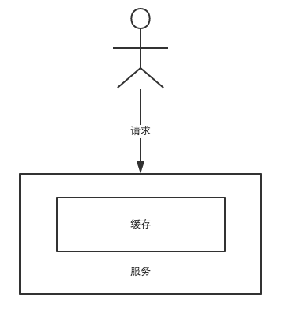
服务器端缓存

Slide 43
服务器端缓存
问题：
在我们使用jQquery的进行跨域异步请求时，jQuery会在向服务器发送请求时，增加两个参数
callback （不指定的时候，不同版本生成的规则不一致，但是能确定的一点是，每次进入页面，生成的callback都不一样）回调函数的名称
_ 时间戳 （一个跟时间有关的不重复的数字）

Slide 44
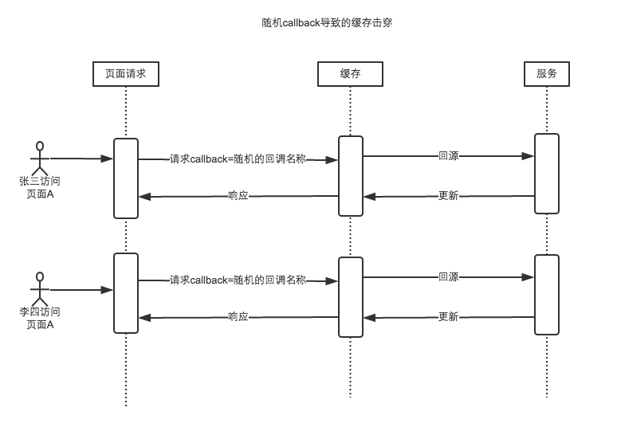
服务器端缓存
jsonp 请求时不指定callback

Slide 45
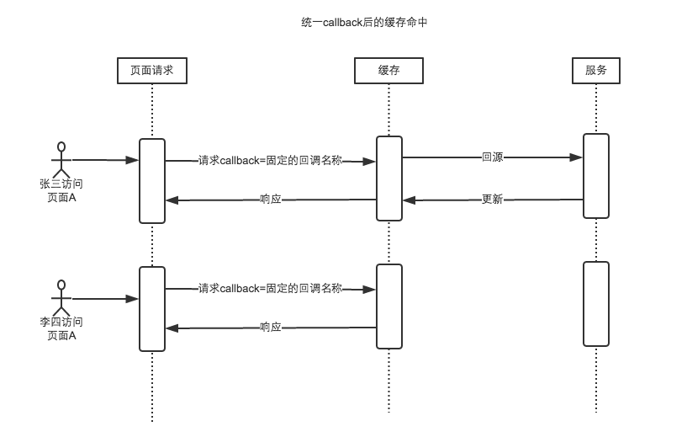
服务器端缓存
jsonp 请求时指定callback

Slide 46
数据时效性
由于异步请求属于并发请求，如果两次请求时间间隔很短的话，有可能出现第二次请求先于第一次请求，这样的话，有可能导致过期数据覆盖掉最新的数据。

Slide 47
数据时效性
客户端解决：
在发送请求时，记录一个时间，然后在请求成功后，通过比较时间的新旧，来判断结果是否使用。

Slide 48
数据时效性
服务器端解决：
可以跟服务器端约定一个数据修改时间属性，通过该时间来判断数据的时效性。
{
code: 1, // 0失败 1成功
msg: '', // 信息
data: {}, // 业务数据，根据业务需求再对内部进行定义
lastModify: number // 服务器端对json生成时的时间，转换为毫秒数。
}

Slide 49
请求数量
请求数量包括两种情况：
1. 在页面加载的时候，只进行一次异步请求。
2. 通过定时器，进行多次异步请求。

Slide 50
请求数量
对于第一种情况，我们要控制页面加载时的请求数量，参考以下原则：
1. 相同的业务只进行一次异步请求。（底页的评论数）
2. 有些不常变化的数据，多页公用的数据，可以考虑使用服务器端定期生成静态资源嵌入的方式。
3. 可以使用懒加载形式，在需要加载的时候，再进行异步请求（底页调查，评论等模块）

Slide 51
请求数量
对于第二种情况，要对请求的频率进行控制，既要保证数据的及时性，也要考虑对于服务器压力的问题，参考以下原则：
1. 监控页面窗口的状态（document.hasFoucs()），在失去焦点时，暂停轮询。（需要根据业务情况去处理）
2. 根据服务端相应请求的时间，控制轮询间隔。

Slide 52
总结
要根据实际情况，选择合适的异步请求方案。
注意缓存问题，避免意外的客户端缓存，避免意外击穿服务器端缓存。
要根据异步的特点，对数据的时效性进行处理。
关注服务器压力，对于请求数量和频率进行控制。

Slide 53
En'd
Q&A

